Slide 1


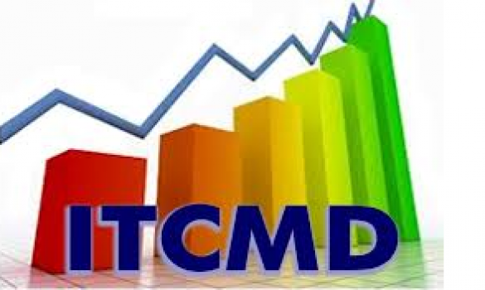
IMPOSTOS ESTADUAIS – Parte 2
Prof. Lúcia Young

Slide 2


ITCMD

Slide 3
Embasamento Legal
Constituição Federal, art. 155, inciso I
Lei nº 18.573/2015
Resolução SEFA nº 5/2018

Slide 4

Incidência
O Imposto sobre a Transmissão “Causa Mortis” e Doações de Quaisquer Bens ou Direitos (ITCMD) incide sobre a transmissão pela via sucessória legítima ou testamentária, inclusive a sucessão provisória, ou por doação:
a) da propriedade, da posse ou do domínio (registro imobiliário), de quaisquer bens ou direitos;
b) de direitos reais sobre quaisquer bens, exceto os de garantia.

Slide 5

Incidência
Sujeitam-se à incidência do imposto:
a) a cessão, a desistência e a renúncia translativa, por ato gratuito, de direitos relativos às transmissões referidas;
b) a herança, ainda que gravada, e a doação com encargo;
c) os bens que, na divisão do patrimônio comum, na partilha ou na adjudicação, forem atribuídos a um dos cônjuges, a um dos conviventes, ou a qualquer herdeiro, acima de sua respectiva meação ou quinhão.
Adjudicação: ato judicial que concede posse e propriedade de bens.

Slide 6

Incidência
O ITCMD também incidirá sobre a transmissão:
a) de qualquer título ou direito representativo do patrimônio ou do capital de sociedade e companhia, tais como ação, quota, quinhão, participação civil ou comercial, nacional ou estrangeira, direito societário, debênture (título de crédito), dividendo e crédito de qualquer natureza;

Slide 7


Incidência
b) de dinheiro, joias, haver monetário em moeda nacional ou estrangeira e título que o represente, tais como depósitos bancários em conta corrente, em caderneta de poupança e a prazo fixo, quota ou participação em fundo mútuo de ações, de renda fixa, de curto prazo, e qualquer aplicação financeira e de risco, inclusive modalidades de plano previdenciário, sejam quais forem o prazo e a forma de garantia;

Slide 8

Incidência
c) de bem incorpóreo em geral, inclusive título e crédito que o represente, qualquer direito ou ação que tenha de ser exercido e direitos autorais;
d) por doação, de bens e de direitos excluídos da comunhão, realizada entre cônjuges em função do regime patrimonial de bens.

Slide 9

Imunidade
Estão imunes ao imposto as transmissões em que os adquirentes sejam:
a) as pessoas de Direito Público Interno;
b) os templos de qualquer culto;

Slide 10
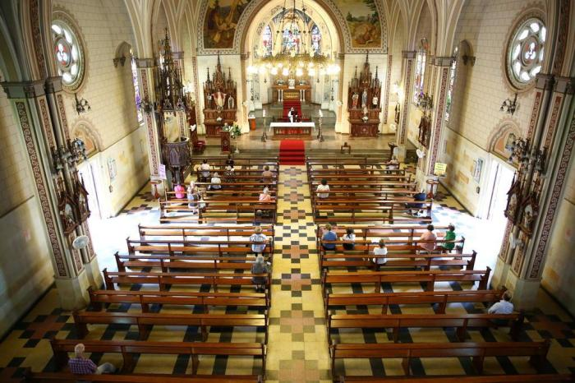
Imunidade
Para as pessoas de Direito Público Interno e para os templos de qualquer culto, somente ocorre imunidade em relação ao patrimônio relacionado com as finalidades essenciais das entidades neles mencionadas.

Slide 11

Imunidade
c) os partidos políticos, inclusive as suas fundações, as entidades sindicais dos trabalhadores e as instituições educacionais e de assistência social sem fins lucrativos;
d) as autarquias e as fundações instituídas e mantidas pelo Poder Público, no que se refere ao patrimônio vinculado às suas finalidades essenciais ou as delas decorrentes.

Slide 12
Não Incidência
O ITCMD não incide:
a) sobre o ato de renúncia à herança ou ao legado, somente quando feito sem ressalva ou condição, por escritura pública ou por termo nos autos, em benefício do monte mor (bens + direitos + obrigações), configurando renúncia pura e simples, e desde que o renunciante não tenha praticado qualquer ato que demonstre aceitação da herança ou do legado;
b) sobre a importância deixada ao testamenteiro, a título de prêmio ou de remuneração, até o limite legal;

Slide 13
Não Incidência
c) na doação de bens e de direitos, quando realizada na constância do casamento, exceto em relação ao patrimônio particular;
d) no recebimento de capital estipulado em seguro de vida ou em pecúlio por morte;
e) sobre os frutos e os rendimentos de bens ou de direitos do espólio, e as benfeitorias realizadas, havidos após o falecimento do autor da herança ou do legado.

Slide 14
Não Incidência
O ITCMD não incide, também, sobre a transmissão não onerosa de bens e de direitos:
a) incorporados ao patrimônio de pessoa jurídica:
a.1) quando efetuada em pagamento de capital nela subscrito;
a.2) quando decorrente da incorporação ou da fusão de uma pessoa jurídica por outra ou com outra;

Slide 15
Não Incidência
b) aos mesmos alienantes, na desincorporação de bens ou de direitos do patrimônio de pessoa jurídica, quando adquiridos a título de contrapartida ao capital subscrito na sociedade;
c) incorporados ao patrimônio de pessoa jurídica em realização de capital, nem sobre a transmissão de bens ou direitos decorrentes de fusão, incorporação, cisão ou extinção de pessoa jurídica, salvo se, nesses casos, a atividade preponderante do adquirente for a compra e venda desses bens ou direitos, locação de bens imóveis ou arrendamento mercantil.

Slide 16
Não Incidência
IMPORTANTE!
A não incidência é afastada quando a pessoa jurídica adquirente tiver como atividade preponderante a venda ou a locação de propriedade imobiliária ou a cessão de direitos relativos à sua aquisição, considerada como tal quando mais de 50% da receita operacional da pessoa jurídica adquirente, nos 2 anos anteriores e nos 2 anos subsequentes à aquisição, decorra das transações nele mencionadas.

Slide 17
Isenção
São isentas do pagamento do imposto:
a) a transmissão causa mortis:
a.1) de único imóvel, por beneficiário, destinado exclusivamente à moradia do cônjuge sobrevivente ou de herdeiro, que outro não possua;
a.2) de objetos de uso doméstico, tais como aparelhos, móveis, utensílios e vestuário, exclusive joias;

Slide 18
Isenção
a.3) de valores não recebidos em vida pelo respectivo titular, correspondentes à remuneração oriunda de relação de trabalho ou a rendimentos de aposentadoria ou pensão devidos por institutos de seguro social e previdência pública, verbas e representações de caráter alimentar decorrentes de decisão judicial em processo próprio, e o montante de contas individuais de FGTS e do Fundo de Participações (PIS/Pasep), limitado a R$ 25.000,00, podendo esse limite ser atualizado, pelo Poder Executivo, anualmente pelo Índice Nacional de Preço ao Consumidor Amplo (IPCA);
a.4) de imóvel rural com área não superior a 25 hectares, de cuja exploração do solo depende o sustento da família do herdeiro ou do cônjuge supérstite a que tenha cabido partilha desde que outro não possua;

Slide 19
Isenção
b) a doação:
b.1) promovida pelo representante legal ou pelo assistente de beneficiário de pessoa portadora de deficiência física, visual, mental severa ou profunda, ou autistas, para a aquisição de veículo automotor beneficiada com isenção do ICMS nos termos de legislação específica;
b.2) de imóvel, com o objetivo de implantar o programa da reforma agrária instituído pelo Governo;

Slide 20
Isenção
b.3) de imóvel destinado à construção de moradia vinculada a programa de habitação popular ou a programas de regularização fundiária de interesse social, estabelecidos em lei específica, em que sejam donatárias as companhias de habitação popular ou outras entidades de atribuição semelhante, inclusive financeiras, controladas pelo Poder Público federal, estadual ou municipal, bem como as doações realizadas aos beneficiários finais de tais programas, no âmbito desses;
b.4) de imóvel destinado à construção de moradia vinculada a programa de habitação popular ou a programas de regularização fundiária de interesse social, estabelecidos em lei específica, bem como as doações realizadas aos beneficiários finais de tais programas, no âmbito desses;

Slide 21
Isenção
b.5) de imóvel destinado à instalação de indústria de transformação, nos termos de regulamentação específica;
b.6) para assistência às vítimas de calamidade pública ou emergência declaradas pela autoridade competente, efetuada para entidades governamentais, templos de qualquer culto ou entidades reconhecidas de utilidade pública, que atendam aos requisitos do art. 14 do Código Tributário Nacional (CTN), bem como as doações efetuadas pelas mesmas entidades, para essa finalidade;
b.7) de objetos de uso doméstico, tais como aparelhos, móveis, utensílios e vestuário, exclusive joias;
b.8) para fins beneficentes, a entidades legalmente constituídas, de alimentos em geral, produtos de higiene e de limpeza, medicamentos, vestuário, material escolar e material de construção.

Slide 22

Alíquota
A alíquota do ITCMD é 4% para qualquer transmissão.

Slide 23
Contribuinte
O contribuinte do imposto é:
a) o herdeiro ou o legatário, nas transmissões causa mortis;
b) o donatário, nas transmissões por doação;
c) o cessionário, na cessão a título gratuito;
d) o beneficiário, na desistência de quinhão ou de direitos, por herdeiro ou legatário.

Slide 24
Responsáveis Solidários
São solidariamente responsáveis pelo imposto devido pelo contribuinte:
a) os notários, os tabeliães, os escrivães e demais serventuários de ofício, pelos tributos devidos sobre os atos praticados por eles, ou perante eles, em razão de seu ofício;
b) a empresa, as instituições financeiras e bancárias e todo aquele a quem caiba a responsabilidade do registro ou a prática de ato que implique transmissão de bens móveis ou imóveis e respectivos direitos e ações;

Slide 25
Responsáveis Solidários
c) o donatário, quando não contribuinte, o doador e o cedente, em relação aos bens ou aos direitos recebidos, doados ou cedidos;
d) qualquer pessoa física ou jurídica que detenha a posse dos bens transmitidos por atos deflagradores da incidência do ITCMD;
e) os pais, pelo imposto devido pelos filhos menores;
f) os tutores e os curadores, pelo imposto devido pelos seus tutelados ou seus curatelados;

Slide 26
Responsáveis Solidários
g) os administradores dos bens de terceiros, pelo imposto devido por esses;
h) o inventariante ou o testamenteiro, pelo imposto devido sobre os bens, inclusive dinheiro em espécie, e os direitos transmitidos;
i) a pessoa física ou jurídica que tenha interesse comum na situação que constitua o fato gerador do imposto.

Slide 27
Base de Cálculo
A base de cálculo do imposto é o valor venal dos bens e dos direitos ou o valor do título ou do crédito, transmitidos ou doados, considerado na data da Declaração de ITCMD (DITCMD).
Poderá a Fazenda Pública:
a) deixar de aceitar o valor declarado pela parte, caso em que arbitrará a base de cálculo, para fins de lançamento, assegurado ao contribuinte o pedido de avaliação contraditória, na forma a ser estabelecida pelo Secretário de Estado da Fazenda;
b) credenciar peritos avaliadores para a realização de laudo de avaliação para determinação da base de cálculo do imposto.

